Slide 1
Розробка системи шифрування повідомлень великих розмірів
Роботу виконав:
Попович Ярослав Васильович,
Учень 10 класу Харківського Навчально-виховного комплексу №45 «Академічна гімназія»
Науковий керівник:
Руккас Кирило Маркович,
професор кафедри теоретичної та прикладної інформатики механіко-математичного факультету Харківського національного університету
імені В.Н.Каразіна, доктор технічних наук, доцент

Slide 2
Актуальність
Авторизація на сайтах
Воєнне діло
Безпека особистої інформації
Відправка файлів великих розмірів

Slide 3
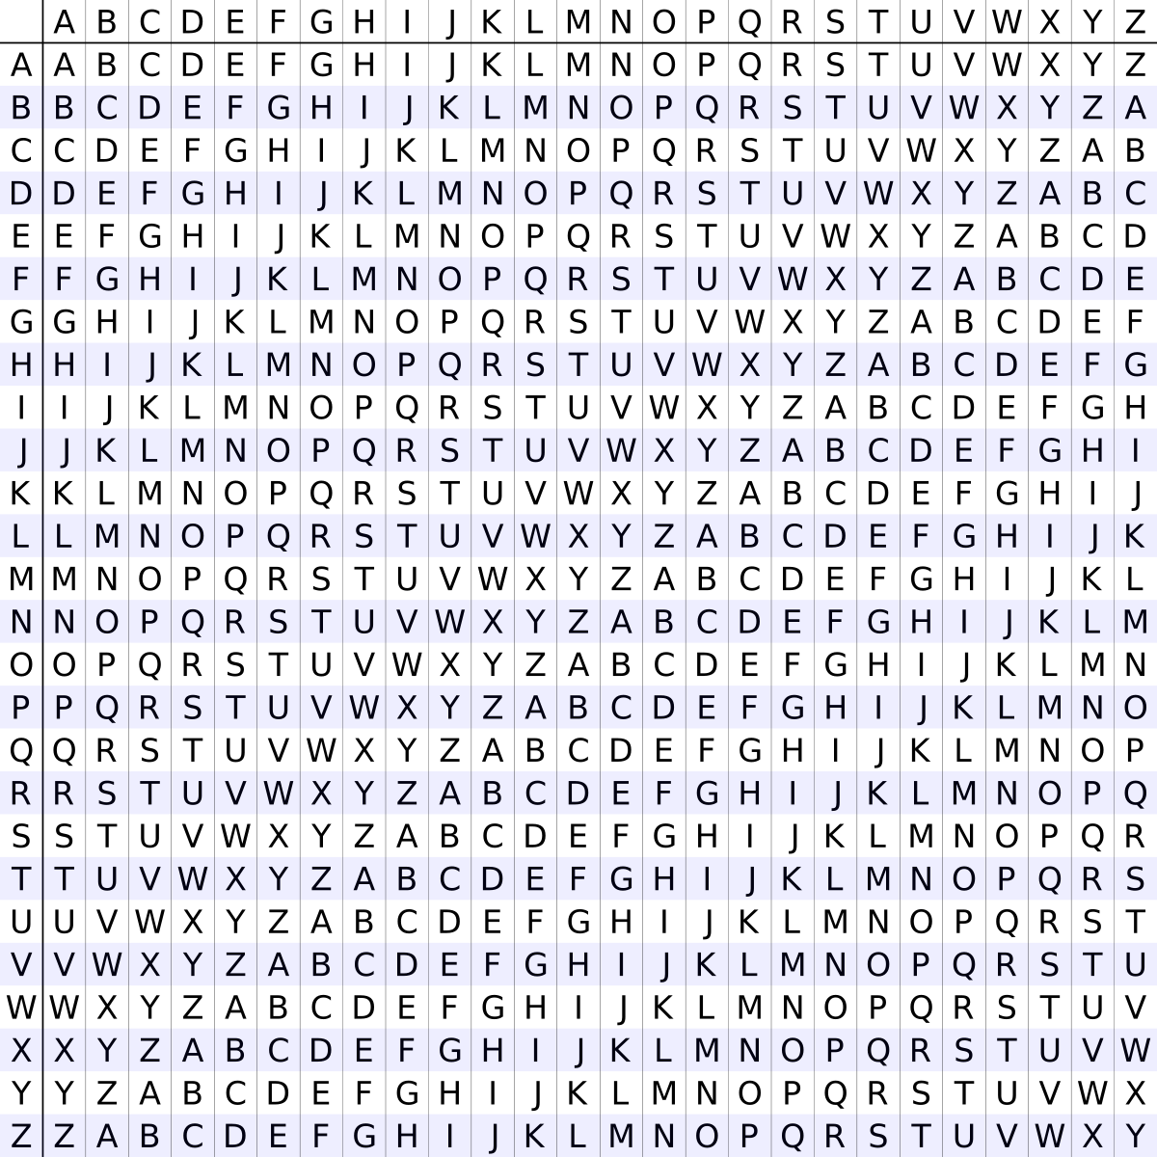
Табличні шифри

Slide 4
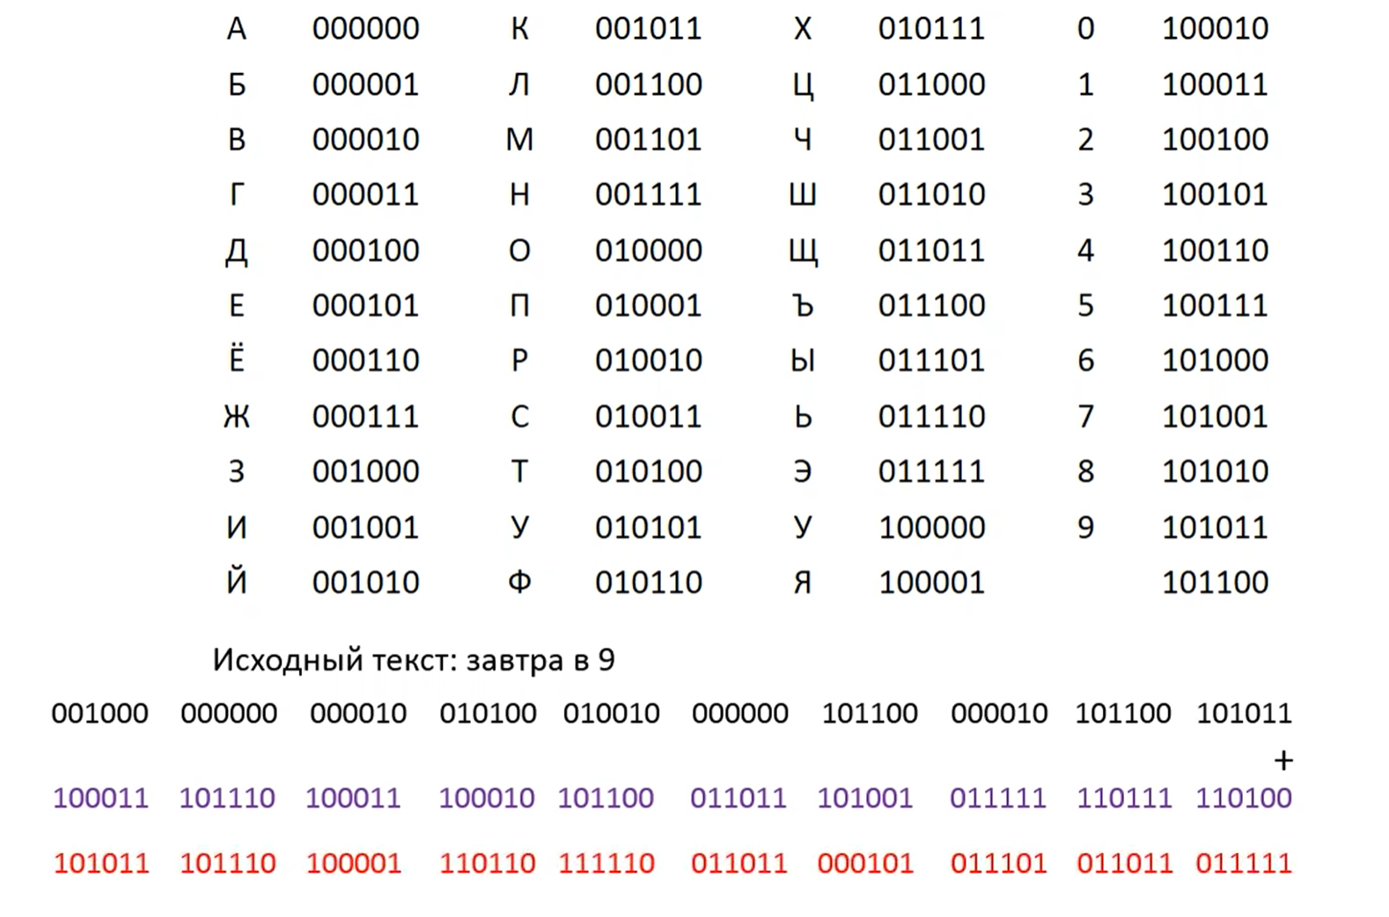
Потокові шифри

Slide 5
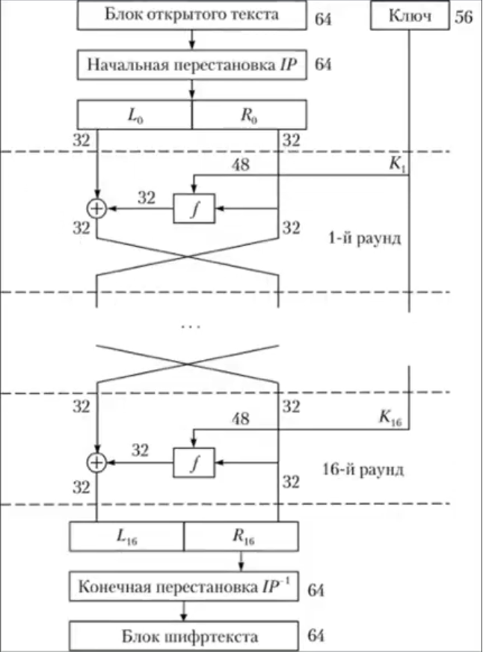
Блочні шифри

Slide 6
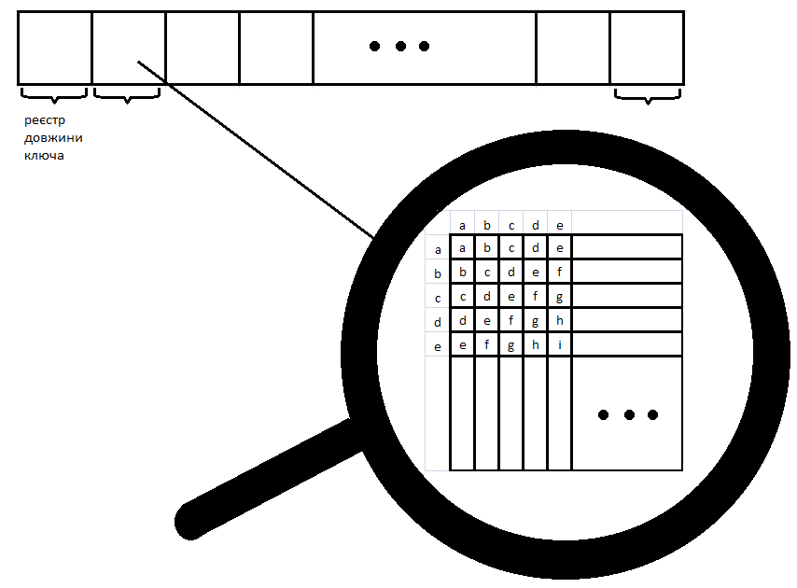
Розбиття тексту на блоки

Slide 7
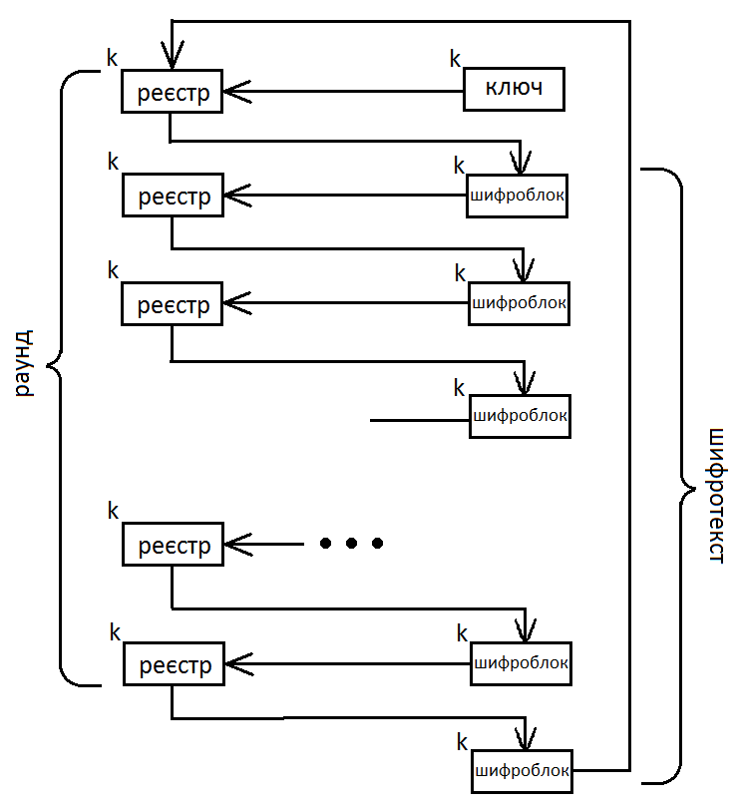
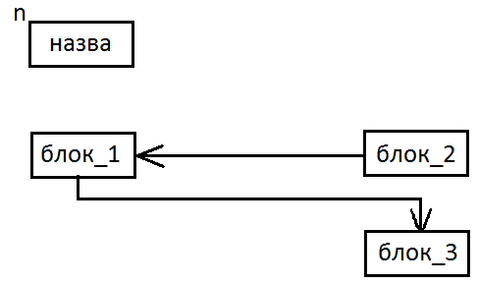
Шифрування на кожному раунді
Блок даних, розміром n символів
Шифрування блок_1 шифром Віженера за допомогою блок_2, як вектор ініціалізації, де відповідь записується в блок_1 та блок_3.

Slide 8
Кількість раундів
Чим більша кількість раундів, тим довше працює шифр, тим краще шифруються дані.
Чим менша кількість раундів, тим швидше працює шифр, тим гірше шифруються дані.

Slide 9
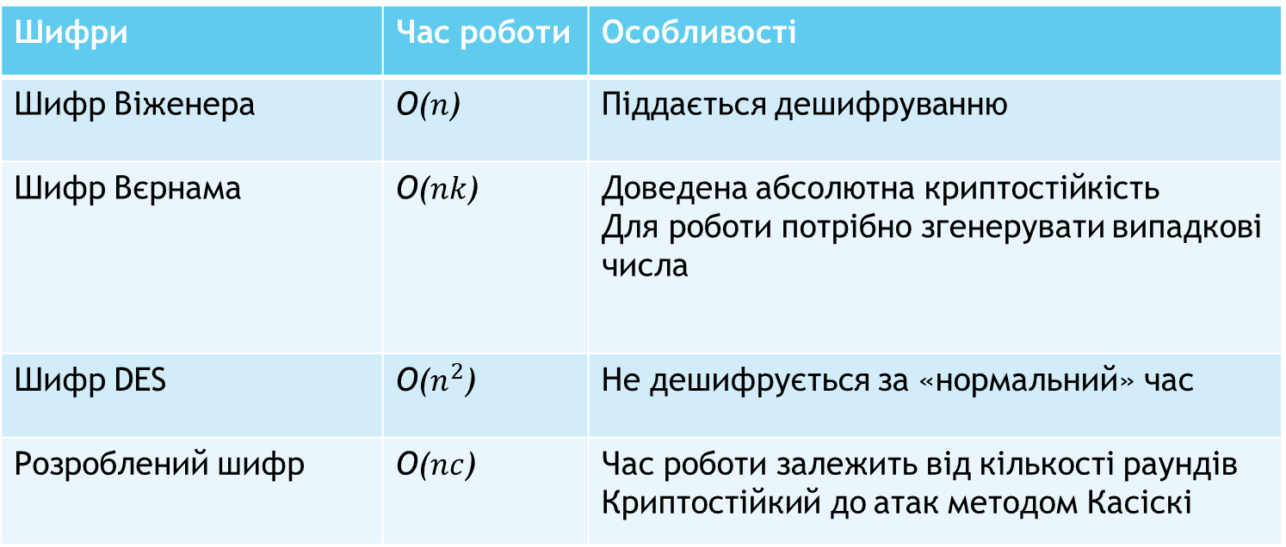
Порівняння шифрів
Шифри | Час роботи | Особливості
Шифр Віженера | O($n$) | Піддається дешифруванню
Шифр Вєрнама | O($nk$) | Доведена абсолютна криптостійкість Для роботи потрібно згенерувати випадкові числа
Шифр DES | O($n^{2}$) | Не дешифрується за «нормальний» час
Розроблений шифр | O($nc$) | Час роботи залежить від кількості раундів Криптостійкий до атак методом Касіскі
n – довжина тексту
k – час генерації випадкового числа
c – кількість раундів

Slide 10
Час роботи шифру Віженера
Довжина рядку | Кількість запусків програми | Час роботи програми в секундах
10000 символів | 5000 разів | 0,01547 секунди
100000 символів | 500 разів | 0,158 секунди
1000000 символів | 50 разів | 1,751 секунди

Slide 11
Час роботи розробленого шифру
 | 1 прохід | 10 проходів | 100 проходів
1000 символів | 0,0009973 с | 0,00498 с | 0,0428 с
10000 символів | 0,0079779 с | 0,04985 с | 0,4363 с
100000 символів | 0,0797855 с | 0,48044 с | 4,4514 с
1000000 символів | 0,7979397 с | 4,96143 с | 48,784 с

Slide 12
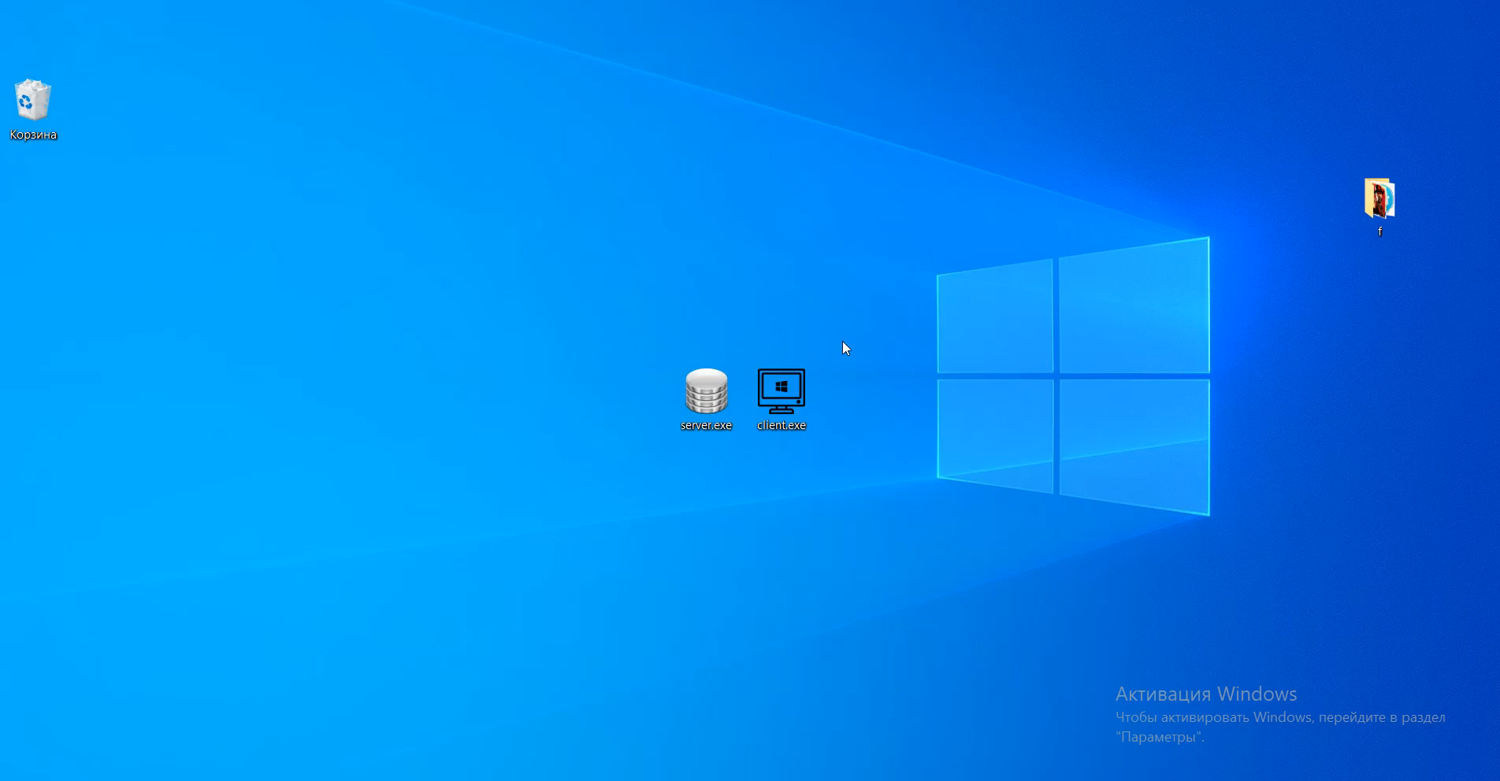
Демонстрація роботи програми

Slide 13
Висновки
Для вирішення даного завдання не можна використовувати шифр Вєрнама
Шифри DES та розроблений шифр будуть шифрувати повідомлення краще за шифир Віженера
На великих рядках краще працює розроблений шифр, ніж шифр DES

Slide 14
ДЯКУЮ ЗА УВАГУ!

